Slide 1
DropMessage: Unifying Random Dropping for Graph Neural Networks
汇报人：曾永灏
汇报时间：2023.3.2

Slide 2

Background
目前的图神经网络在大规模图上进行训练时会面临过拟合、过渡平滑、鲁棒性低以及噪声等问题。
在GNN中引入了随机丢弃的方法，主要包括Dropout、DropEdge、DropNode等方法，然而上述方法只能在特定的数据集和模型上有较好的性能。

Slide 3
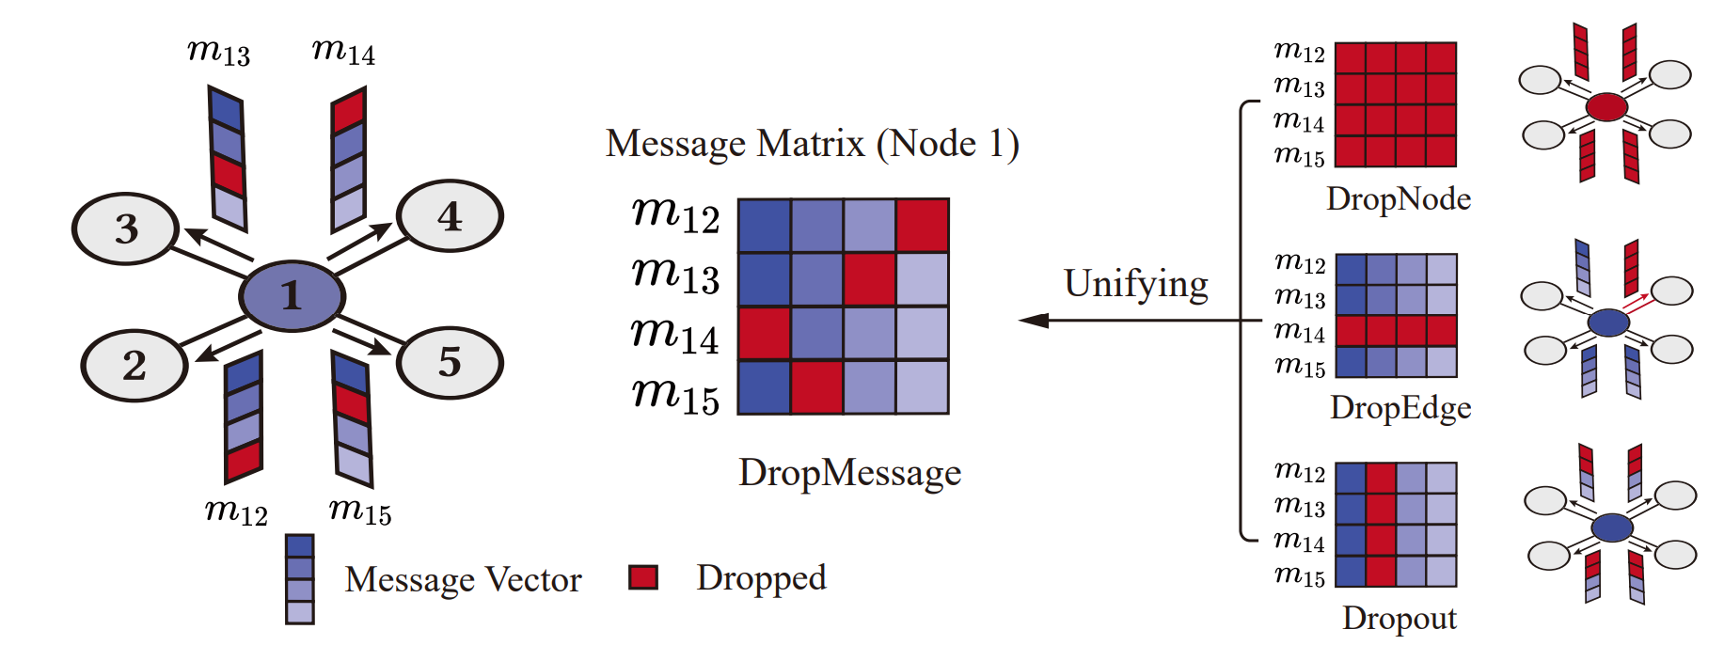
Overview

Slide 4




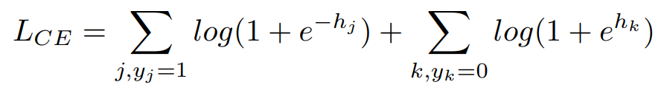
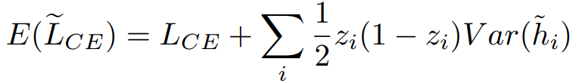
Model
丢弃方法：
信息矩阵k*c，k为有向边数量,c为信息维度
预测：
n*k
损失函数：

Slide 5
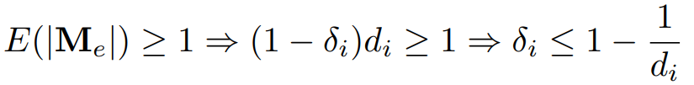
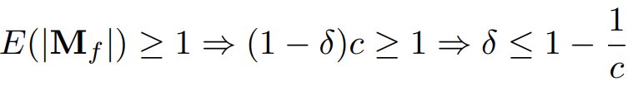
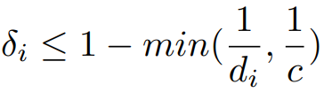
Analysis
多样性：

Slide 6
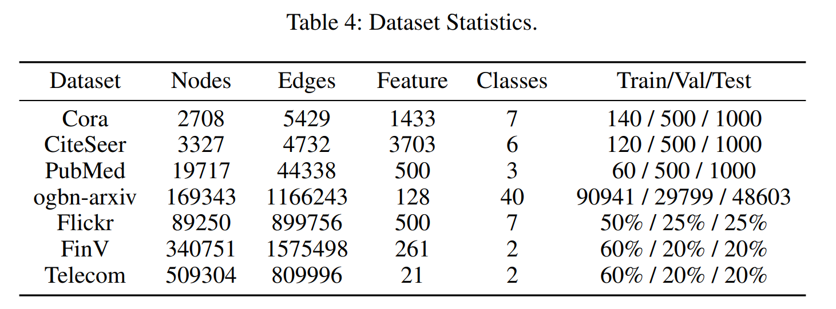
Experiment
数据集: Cora, CiteSeer, PubMed, ogbnarxiv, Flickr, FinV, Telecom
GNN模型: GCN, GAT, APPNP
Baseline: Dropout, DropEdge, DropNode

Slide 7
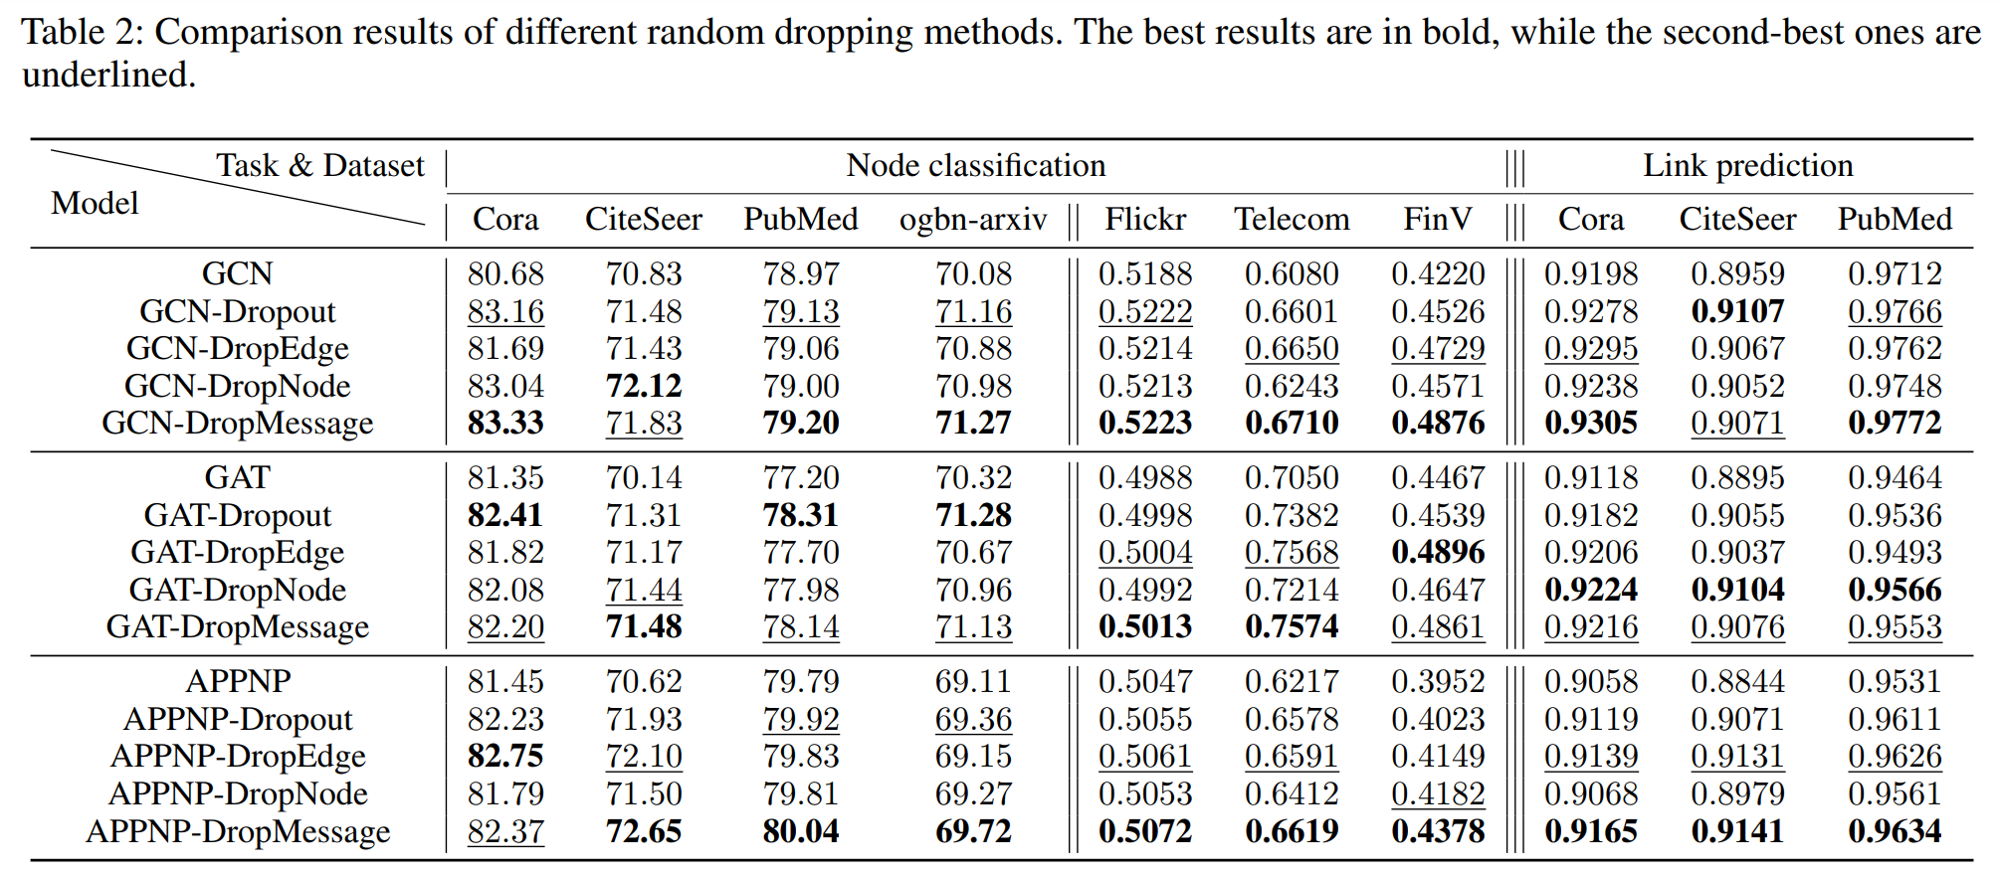
Experiment

Slide 8
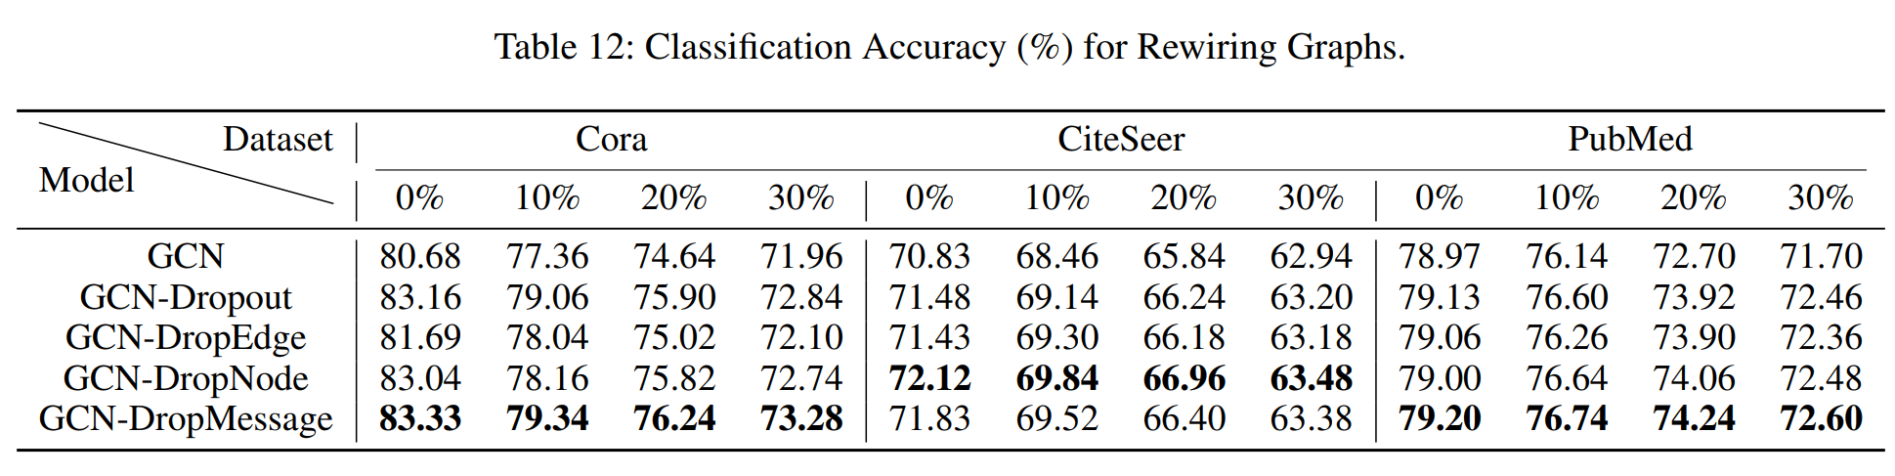
Experiment

Slide 9
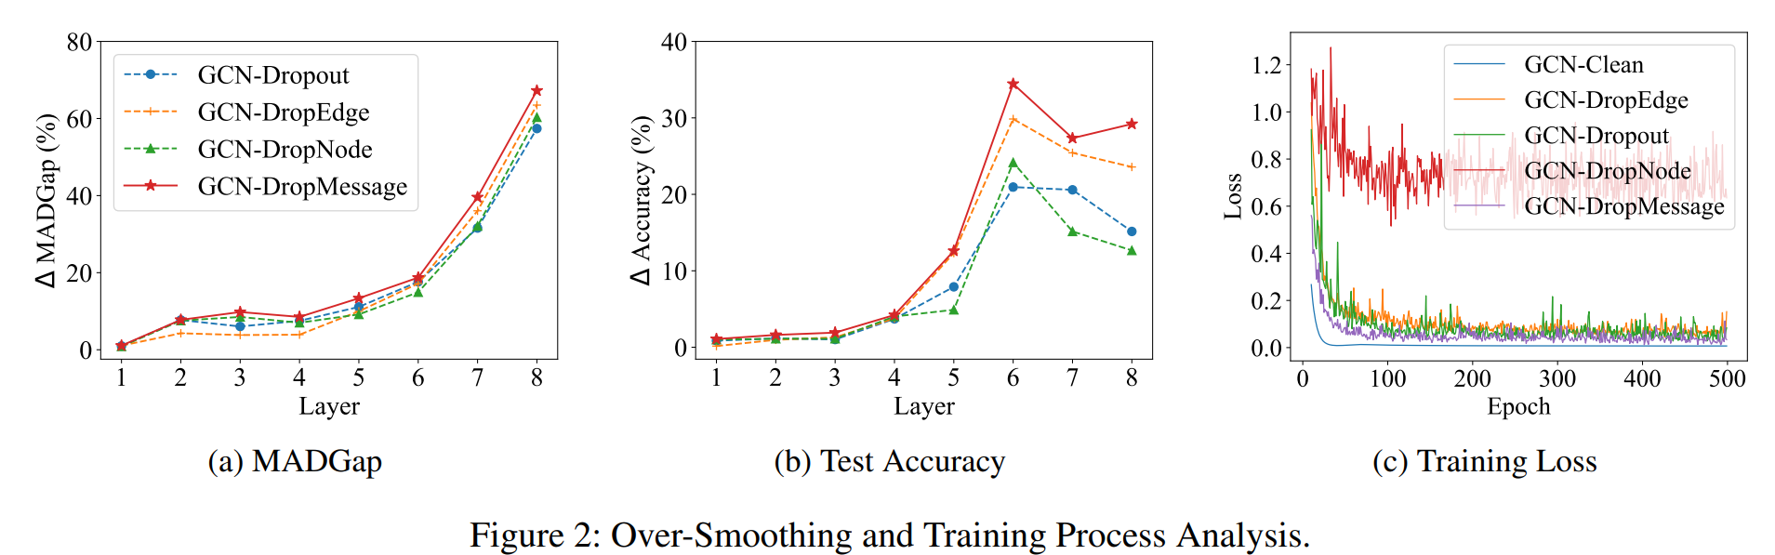
Experiment

Slide 10
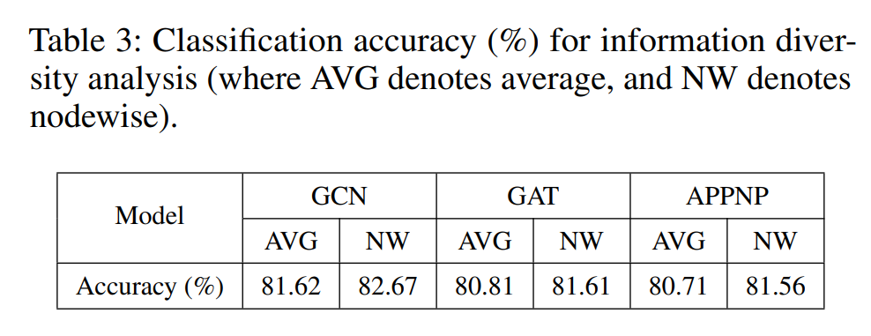


Experiment
AVG： ，
NW：

Slide 11
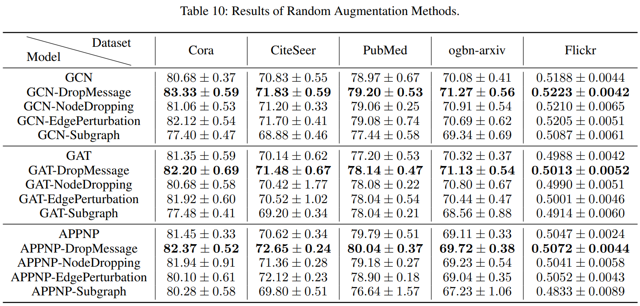
Experiment

Slide 12
Thanks

